Slide 1
Automata Tools
Ziel des Projektes ist die Erstellung einer Bibliothek, welche die Elemente regulärer Ausdruck, reguläre Grammatik und endlicher Zustandsautomat, sowie Funktionalitäten zur Minimierung, Äquivalenzprüfung und Konvertierung beinhaltet.
Projektteilnehmer:
(Andreas Becker), Daniel Dreibrodt, Florian Hemmelgarn, Fabian Ickerott, Sebastian Kowelek, Yacine Smaoui, Konstantin Steinmiller

Slide 2
Inhaltsverzeichnis
Regulärer Ausdruck (RE)
Reguläre Grammatik (RG)
Definition
Konvertierung RG zu FSA
Endlicher Zustandsautomat (FSA)
Minimierung
Äquivalenz
Quellenverzeichnis

Slide 3
Regulärer Ausdruck

Slide 4
Reguläre Grammatik: Definition

Slide 5
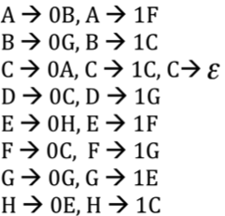
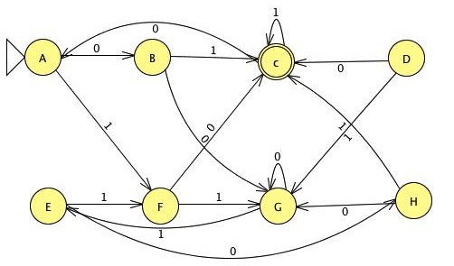
Reguläre Grammatik
Beispiel einer rechtslinearen
Grammatik
Durch rechtslineare Grammatik erzeugter Automat

Slide 6
Reguläre Grammatik: Umwandlung rechtslinearen RG in einen FSA
Algorithmus zur Umwandlung einer rechtlinearen Grammatik in einen FSA

Slide 7
Endlicher Zustandsautomat: Definition

Slide 8
Endlicher Zustandsautomat: Konvertierung
FSA
RE
RG
Keine direkte Konvertierung möglich

Slide 9
Minimierung: Table filling Algorithmus

Slide 10
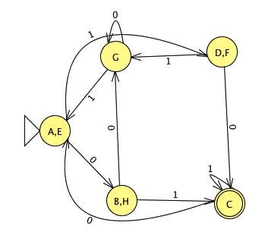
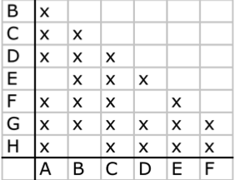
Minimierung: Table filling Algorithmus: Beispiel
Beispielautomat
Minimierter Automat
Zunächst werden alle Zustände alle Paare markiert die den Zustand C enthalten
Alle weiteren Paare werden im nächsten Schritt markiert
z.B. das Paar (A,H) denn A→1F H→1C und (C, F) wird bereits im ersten Schritt markiert
z.B. das Paar (E,F) wird markiert, da E→0H und F→0C und das Paar (H,C) schon im ersten Schritt markiert wurde
Tabelle der nicht äquivalenten Zustände

Slide 11
Minimierung: Moore Algorithmus

Slide 12
Minimierung: Moore Algorithmus: Beispiel

Slide 13
Äquivalenz

Slide 14
Quellenverzeichnis

